Slide 1
16в. УГОЛ МЕЖДУ ПРЯМЫМИ В ПРОСТРАНСТВЕ
(Пирамида)
Notes:
В режиме слайдов ответ появляется после кликанья мышкой.

Slide 2
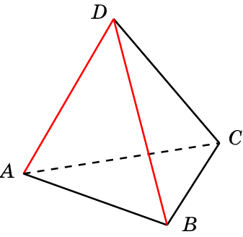
Упражнение 1
В правильном тетраэдре ABCD найдите угол между прямыми AD и BD.
Ответ: 60º.
Notes:
В режиме слайдов ответ появляется после кликанья мышкой.

Slide 3
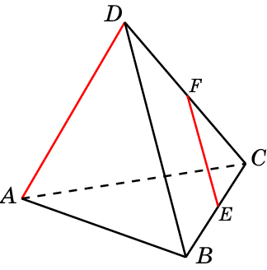
Упражнение 2
В правильном тетраэдре ABCD точки E и F – середины ребер BC и CD. Найдите угол между прямыми AD и EF.
Ответ: 60º.
Notes:
В режиме слайдов ответ появляется после кликанья мышкой.

Slide 4
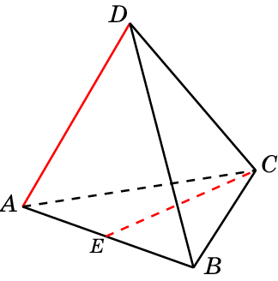
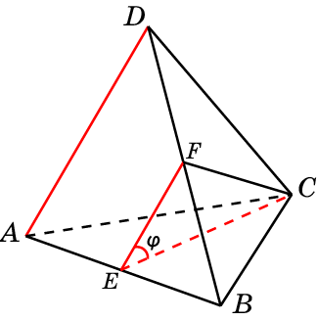
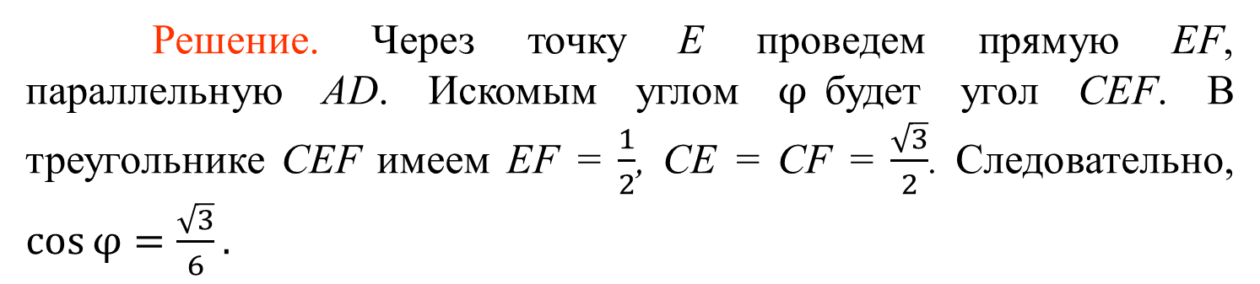
Упражнение 3
В правильном тетраэдре ABCD точка E – середина ребра AB. Найдите косинус угла между прямыми AD и CE.
Решение. Через точку E проведем прямую EF, параллельную AD. Искомым углом $φ$будет угол CEF. В треугольнике CEF имеем EF = $\frac{1}{2}$, CE = CF = $\frac{\sqrt{3}}{2}$. Следовательно, $\cos{φ}=\frac{\sqrt{3}}{6}.$
Notes:
В режиме слайдов ответ появляется после кликанья мышкой.

Slide 5
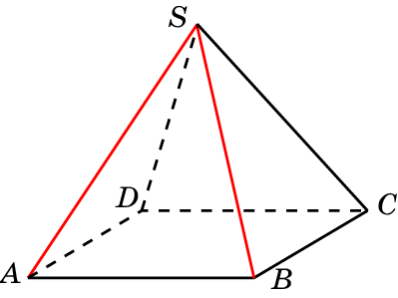
Упражнение 4
В правильной пирамиде SABCD, все ребра которой равны 1, найдите угол между прямыми SA и SB.
Ответ: 60^{о}.
Notes:
В режиме слайдов ответ появляется после кликанья мышкой.

Slide 6
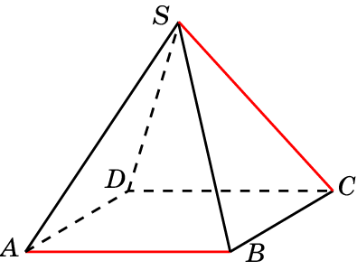
Упражнение 5
В правильной четырехугольной пирамиде SABCD, все ребра которой равны 1, найдите угол между прямыми AB и SC.
Ответ: 60º.
Notes:
В режиме слайдов ответ появляется после кликанья мышкой.

Slide 7
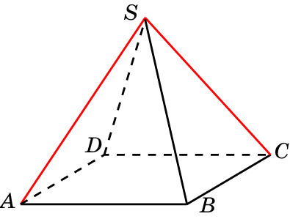
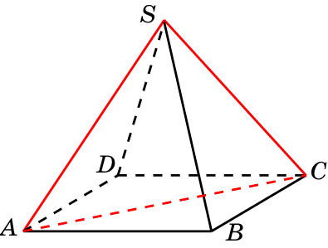
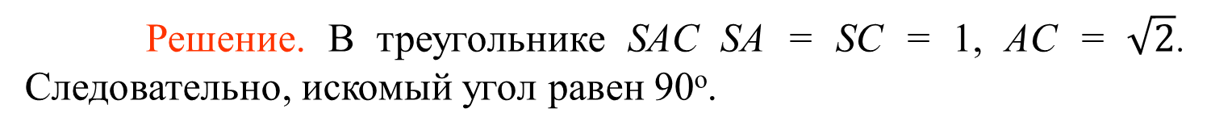
Упражнение 6
В правильной пирамиде SABCD, все ребра которой равны 1, найдите угол между прямыми SA и SC.
Решение. В треугольнике SAC SA = SC = 1, AC = $\sqrt{2}$. Следовательно, искомый угол равен 90^{о}.
Notes:
В режиме слайдов ответ появляется после кликанья мышкой.

Slide 8
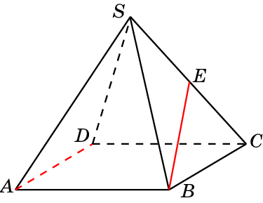
Упражнение 7
В правильной пирамиде SABCD, все ребра которой равны 1, точка E – середина ребра SC. Найдите угол между прямыми AD и BE.
Решение. Искомый угол равен углу CBE. Он равен 30^{о}.
Notes:
В режиме слайдов ответ появляется после кликанья мышкой.

Slide 9
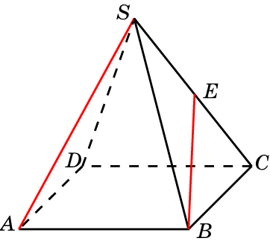
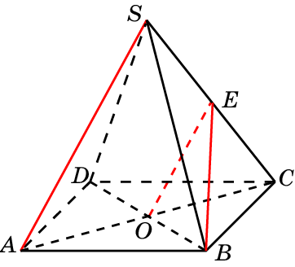
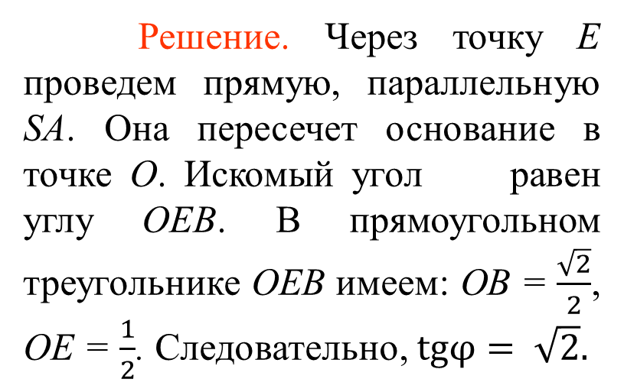

Упражнение 8
В правильной пирамиде SABCD, все ребра которой равны 1, точка E – середина ребра SC. Найдите тангенс угла между прямыми SA и BE.
Решение. Через точку E проведем прямую, параллельную SA. Она пересечет основание в точке O. Искомый угол равен углу OEB. В прямоугольном треугольнике OEB имеем: OB = $\frac{\sqrt{2}}{2}$, OE = $\frac{1}{2}$. Следовательно, $tgφ= \sqrt{2}.$
$$φ$$
Notes:
В режиме слайдов ответ появляется после кликанья мышкой.

Slide 10
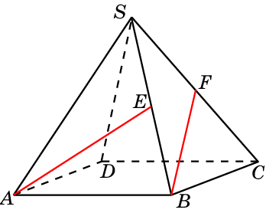
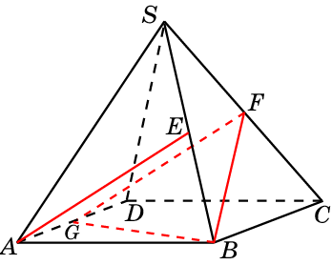
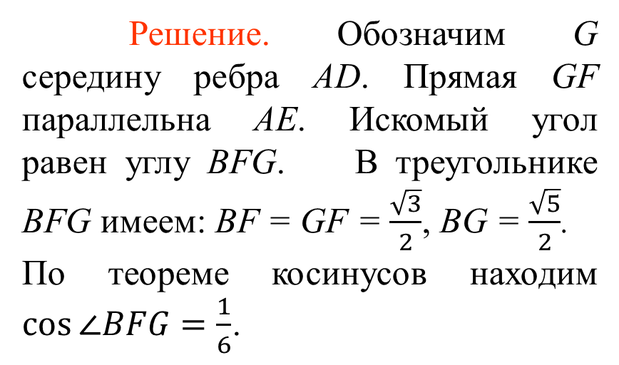
Упражнение 9
В правильной пирамиде SABCD, все ребра которой равны 1, точки E, F – середины ребер SB и SC. Найдите косинус угла между прямыми AE и BF.
Решение. Обозначим G середину ребра AD. Прямая GF параллельна AE. Искомый угол равен углу BFG. В треугольнике BFG имеем: BF = GF = $\frac{\sqrt{3}}{2}$, BG = $\frac{\sqrt{5}}{2}$.
По теореме косинусов находим $\cos{∠BFG=\frac{1}{6}}$.
Notes:
В режиме слайдов ответ появляется после кликанья мышкой.

Slide 11
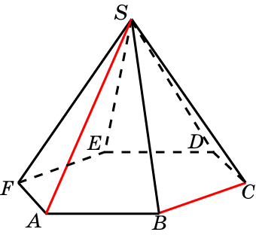
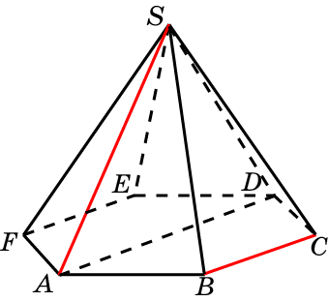
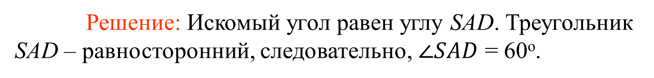
Упражнение 10
В правильной 6-ой пирамиде SABCDEF, боковые ребра которой равны 2, а стороны основания – 1, найдите угол между прямыми SA и BC.
Решение: Искомый угол равен углу SAD. Треугольник SAD – равносторонний, следовательно, $∠SAD$ = 60^{о}.
Notes:
В режиме слайдов ответ появляется после кликанья мышкой.

Slide 12
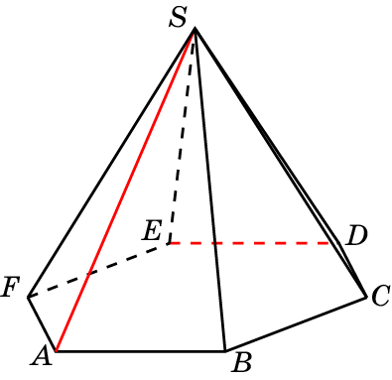

Упражнение 11
В правильной 6-ой пирамиде SABCDEF, боковые ребра которой равны 2, а стороны основания – 1, найдите косинус угла между прямыми SA и DE.
Ответ: $\cos{φ}=\frac{1}{4}.$
Notes:
В режиме слайдов ответ появляется после кликанья мышкой.

Slide 13
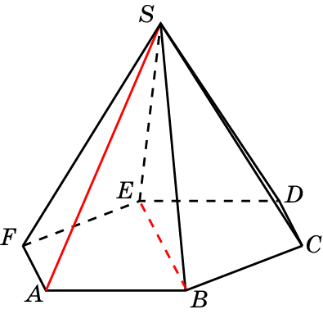
Упражнение 12
В правильной 6-ой пирамиде SABCDEF, боковые ребра которой равны 2, а стороны основания – 1, найдите косинус угла между прямыми SA и BE.
Ответ: $\cos{φ}=\frac{1}{4}.$
Notes:
В режиме слайдов ответ появляется после кликанья мышкой.

